Slide 1
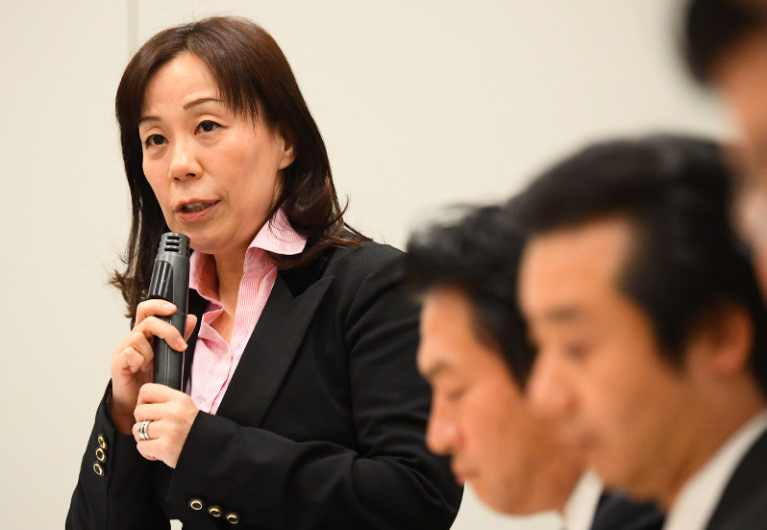
ギャンブル依存症問題を考える会代表
田中紀子講演会
オンラインカジノの闇・・
子ども達を危険な闇から守れ！
場所 沖縄県教職員共済会館 八汐荘
日時 令和７年 ６月２日(月)
開場1３：３０ 開演１４：００～入場 無料
日本人を狙い、利用者のスマホから様々な個人情報を収集、自分の意志ではやめられなくなる状態へと追い込むオンラインカジノの闇。その真の恐ろしさについて、専門家が警笛を鳴らします。子ども達の未来を守れ！
主催・ギャンブル被害を無くす沖縄県民の会
後援・つきしろキリスト教会 日本沖縄政策研究フォーラム 日本会議 世界日報 etc. 連絡先砂川竜一牧師 ０９０－３７９６－７７４５

